Slide 1
Управление качеством
проекта

Slide 2
О себе

Slide 3
План доклада

Slide 4


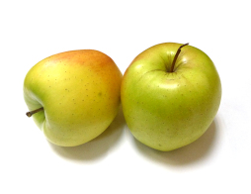
Качество и сорт

Slide 5
Требования к проекту
Бизнес-требования
Требования заинтересованных сторон
Требования к продукту
Требования к процессам проекта
Требования к качеству (критерий)
…

Slide 6
Перейти от управления качеством продукта к управлению качеством проекта

Slide 7
Управление качеством
Планирование Обеспечение Контроль

Slide 8
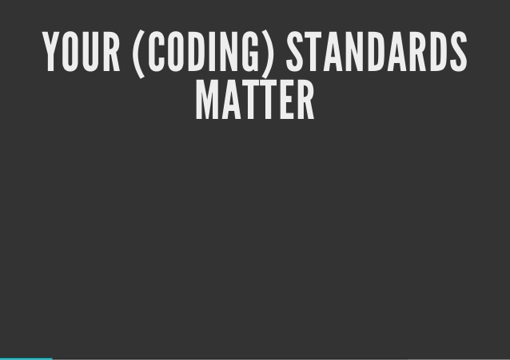
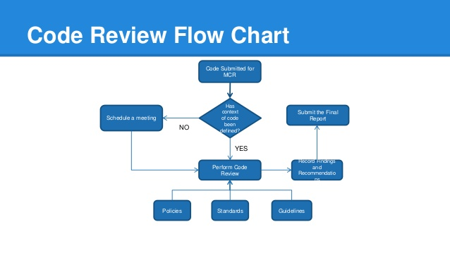
Планирование управления качеством

Slide 9
Инструменты
Сравнительный анализ затрат и выгод
Эксперименты
Совещания и мозговые штурмы
Notes:
На каждый пункт пример!!!

Slide 10
Стоимость качества
Стоимость соответствия
Документирование процессов
Обучение
Аудиты
Тестирование
Инспекции
Стоимость несоответствия
Доработка (багфикс)
Отходы (прототипы, рефакторинг)
Репутационные издержки
Поддержка

Slide 11
План управления качеством
Определить требования и стандарты качества для процессов проекта и продукта
Принять меры, обеспечивающие выполнение всех предусмотренных процессов
Описать способ демонстрации соответствия требованиям и стандартам

Slide 12
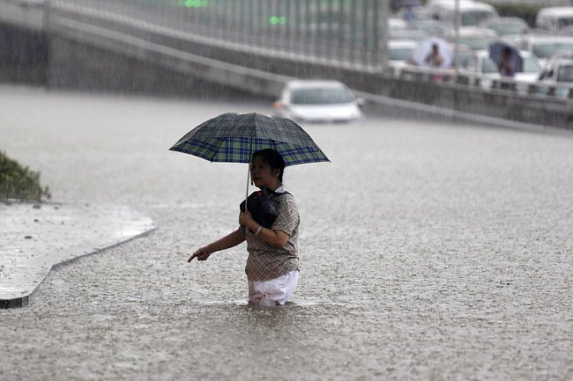
Обеспечение качества
Принять плановые систематические меры
Аудит – показать пример чек листа, например
Анализ процессов
Диаграмма исикавы (схема)

Slide 13

QA – постоянный процесс
Цикл деминга (схема)

Slide 14
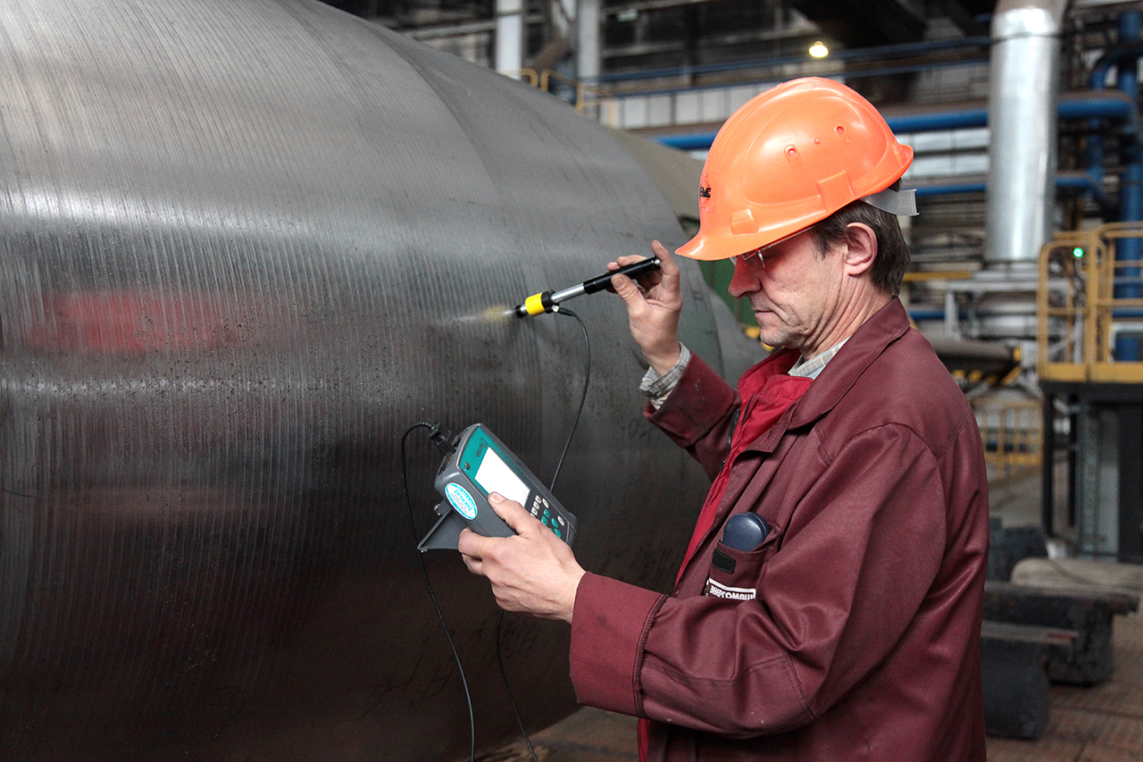
Контроль качества
Мониторить определенные результаты с целью определения их соответствия принятым требованиям

Slide 15

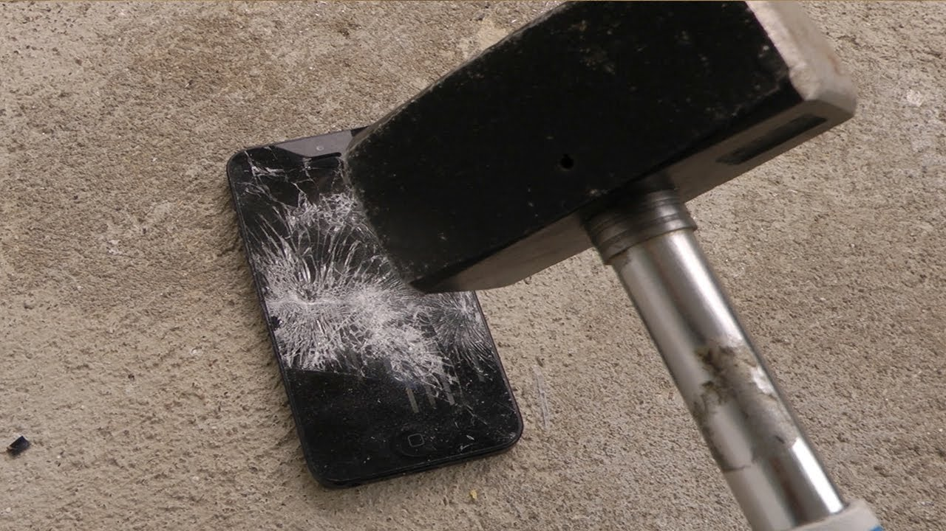
Контроль качества
Инспекции тестирование
Notes:
Отличие инспекции от ревью. Следует разобраться

Slide 16
Минусы подхода
План управления качеством может стать формальностью
Можно заиграться. Нельзя забывать о потребителе. Есть вероятнсть сделать бесполезный, но качественный продукт.
Стандарты могут дублировать друг друга и быть громоздкими и запутанными
Длительное получение результата, так как планирование и совершенствование процессов всегда основано на предыдущем опыте
Скептическое отношение к управлению качеством со стороны проектных команд

Slide 17
Плюсы подхода из книжки
Уменьшение числа доработок за счет выявления дефектов на ранних этапах и предупреждающих действий
Увеличение производительности за счет планирования и постоянного совершенствования процессов
Уменьшение затрат за счет внедрения только тех практик, которые уменьшают стоимость качества
Решения принимаются на основе измеримых фактов
Команда говорит на одном языке, вхождение нового человека происходит быстрее благодаря описанным стандартам

Slide 18
Чего удалось достичь
обоснованно

